Slide 1
DVB-S
DIGITAL VIDEO Broadcasting by satellite

Slide 2
Digital
Video
Broadcasting
Satelite
DVB es una familia de estándares abiertos para la transmisión de video.
Publicado por el European Communications Standards Institute.
Modos:
Satelital: DVB-S, DVB-S2, DVB-SH
Cable: DVB-C, DVB-C2
Terrestre: DVB-T, DVB-T2, DVB-H

Slide 3



2. El satélite amplifica o regenera la señal recibida y cambia de frecuencia.
3. El satélite transmite la señal modificada a la tierra.
1. Una estación terrestre transmite la señal a una cierta frecuencia.
4. El equipo terminal recibe la señal.

Slide 4

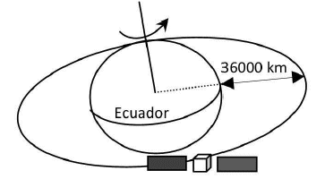
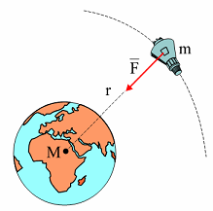
Fuerza centrifuga = Fuerza centripeta

Slide 5
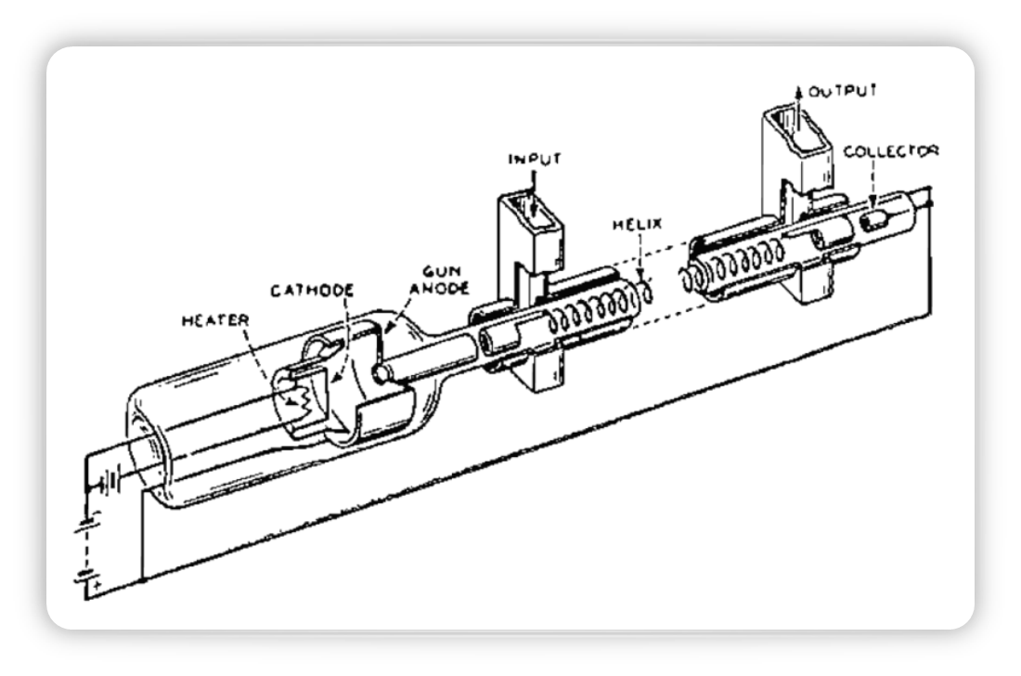
TWTA (amplificador de tubo de ondas progresivas)
Se utiliza para amplificar la señal recibida.
Posee severas alinealidades, las cuales no se corrigen para no reducir la eficiencia energética del satélite.
Debido a esto, se trabaja con técnicas de modulación que no dependan de la amplitud de la señal.

Slide 6
DVB-S
TV digital TV analógica
ETSI estándar ETS 300421 (1994)
“ sistema de comunicación digital para televisión; es una estructura en el marco de la codificación y modulación de canal para servicios satelitales de 11/12 GHz”

Slide 7
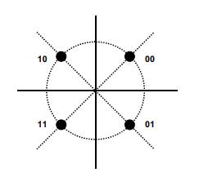
Parámetros del sistema
QPSK
Para obtener una gran eficiencia en términos de potencia, sin sacrificar excesivamente la eficiencia del espectro, el sistema utilizará modulación QPSK y la concatenación de códigos convolucionales y symbol rate
En un canal satelital se tiene un ancho de banda de 26 a 36 MHz
El UPLINK esta en la banda de 14….19GHz
El DOWNLINK 11…..13GHz
Velocidad de transmisión= 2bits/símbolo * 27,5 megasymbols/s = 55Mbit/s

Slide 8
MPEG-2
Se suele usar para poder transmitir los programas de televisión
Es un estándar que se encarga de realizar una comprensión con pérdidas para codificar un flujo de audio y video con el tamaño y ancho de banda menor al de los flujos originales.

Slide 9
Error protection
Reed Solomon Trelling

Slide 10
REED SOLOMON error protection
La información se arma en paquetes de x longitud y son enviados con un checksum especial.
Checksum: permite detectar errores y corregir algunos.

Slide 11
MPEG-2 tiene un largo de 188 bytes.
Se agregan los 16 bytes del reed Solomon forward error correction y forman un paquete de 204 bytes.
Puede corregir hasta 8 errores.
Reduce la velocidad de transmisión:
Velocidad Neta (reed-solomon)= Velocidad de transmisión * 188/204
= 55 Mbit/s * 188/204
= 50,69 Mbit/s
Esto puede no ser suficiente para la transmisión satelital, por lo que se inserta una protección de codificación convolucional.

Slide 12
Trelling
Se agregan bits en función al code rate.
Menor taza de código = mayor protección frente a errores
Sacrifico la velocidad de transmisión
Code_rate = input_data_rate / output_data_rate

Slide 13
La tasa de código se puede seleccionar dentro del rango de ½ ¾ 2/3 … 7/8
Si es ½ la protección es máxima y la tasa de datos es mínima.
Si es 7/8 la protección es mínima y la velocidad de datos disponible es máxima.
Una buena opción es la tasa de código ¾ :
Velocidad Neta DVB_3/4 = code_rate * net_data_rate_reed_Solomon
= ¾ * 50,69 Mbit/s
= 38,01 Mbit/s

Slide 14

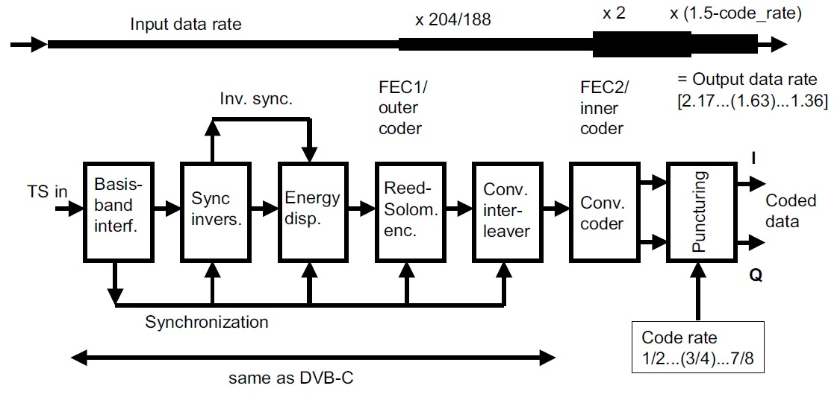
MODULATOR primera parte

Slide 15


Baseband interface
La señal se sincroniza con el TS de MPEG-2.
MPEG-2 consiste en un paquete de 188 bytes ( 4 bytes de cabecera, 184 de carga util), en el cual la cabecera comienza con 1 byte de sincronización, SYNC BYTE.
Aquí la señal se sincroniza con este SYNC BYTE

Slide 16

Sync byte inverter
Cada 8 bits de sincronización se invierte el primero.
Estampas de tiempo adicional se insertan en la información de la señal ( necesarios para resetear el energy dispersal).

Slide 17
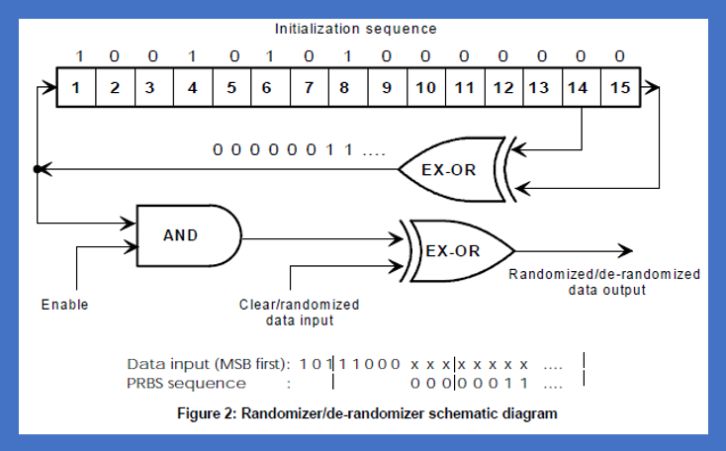

Energy dispersal
Se encarga de modificar las cadenas largas de 1 y 0 para que el modulador tenga menos problemas en mantener la sincronización.
Para alcanzar la dispersión de energía, una secuencia binaria seudo aleatoria se genera.
El flujo de datos se mezcla con la secuencia binaria seudo aleatoria por medio de una operación exclusiva OR.
Al llegar al receptor, esto se mezcla otra vez con la mima secuanci binaria, y la dispersión se cancela.

Slide 18
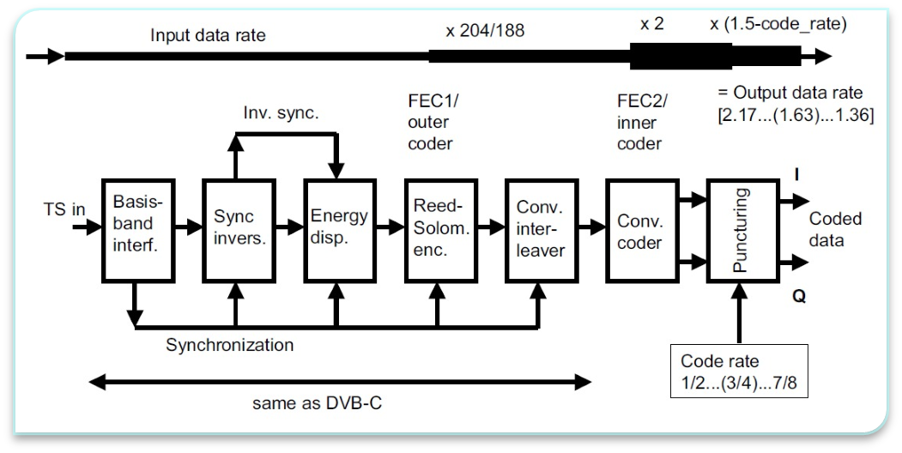
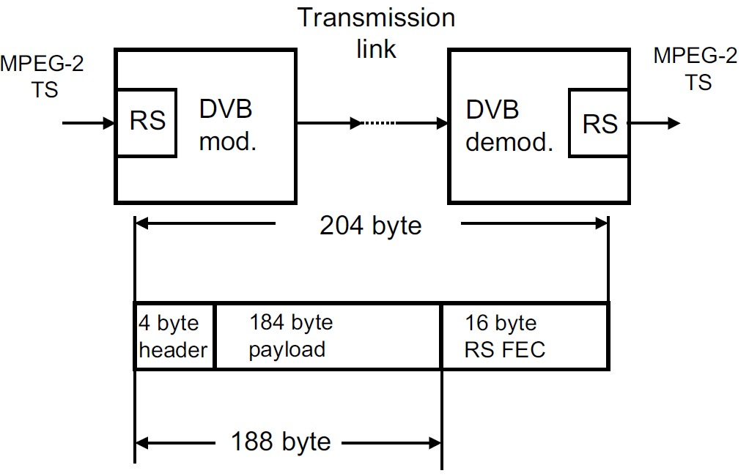

Reed Solomon forward error correction
Se encarga de aplicar el Reed Solomon Forward Error Corection.
Corrige hasta 8 errores.
Si hay mas, los descarta.

Slide 19
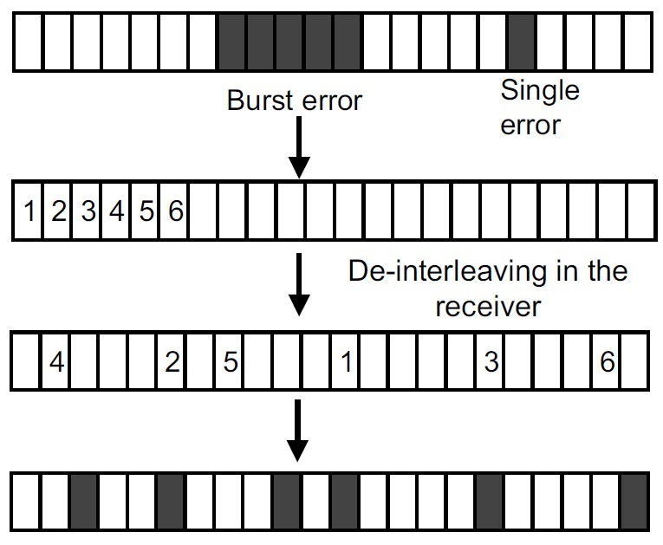




Convolutional interleaver
Se utiliza para proteger a las señales de errores de ráfaga.
Se mezclan los paquetes alternándolos.
Así es más fácil corregir los errores.

Slide 20
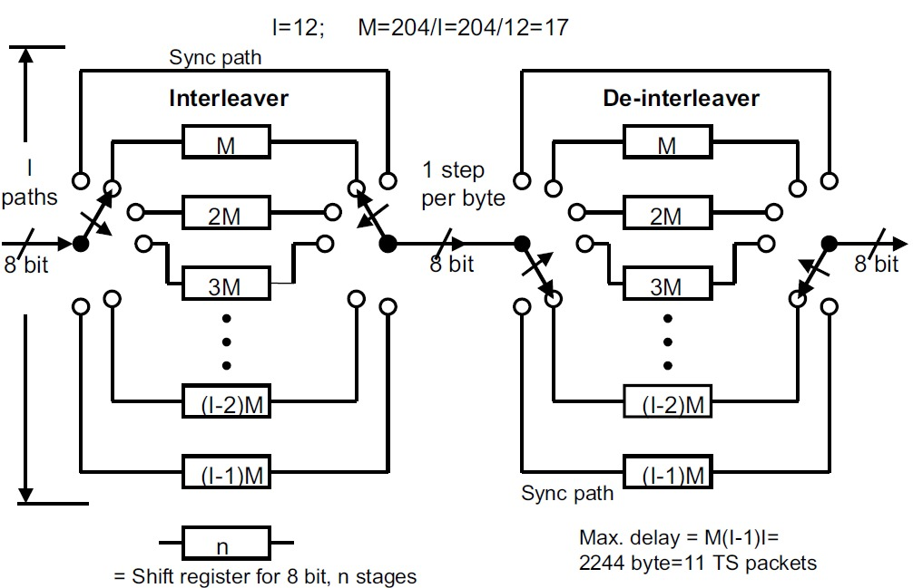
12 ramas
17 registros de desplazamiento
2044 bytes de retardo extremo a extremo
El INTERLEAVING se realiza en un intercambiador llamado FORNEY, que se compone de 2 interruptores giratorios y una serie de registros de turnos.
La velocidad de rotación de los conmutadores corresponde a un múltiplo exacto del largo de los paquetes del Interliver y el de-interliver.
Están sincronizados con el transporte MPEG-2

Slide 21
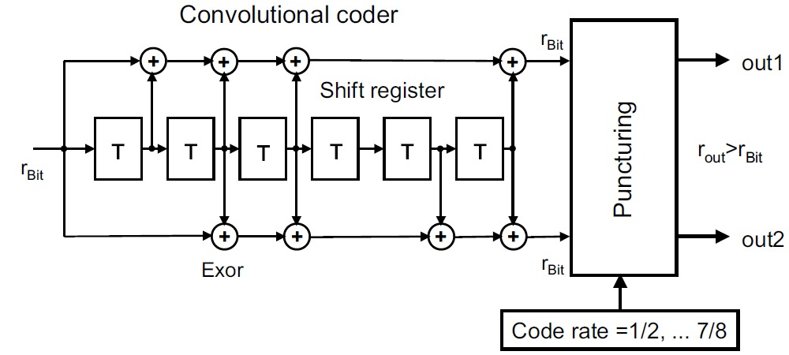


Convolutional coder (trelling coder)
Se encarga de la protección a error interna.
Consiste en un Shift register de 6 etapas.
La señal de entrada se mezcla con el contenido del Shift register, y el flujo de datos de la entrada se separa en 3.
Se producen dos flujos de datos en la salida, cada uno de los cuales exhibe la misma velocidad de datos que la señal de entrada.
La tasa total de datos en la salida es dos veces mayor que la tasa de datos de la entrada que corresponden a un code rate = 1/2

Slide 22
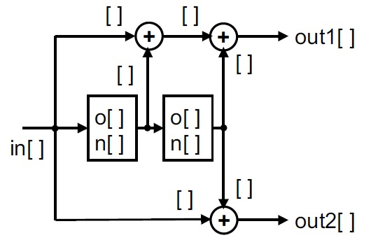
Cada código convolucional consiste en etapas con más o menos retraso, y con una memoria qué es implementada usando registros de desplazamiento.
el registro de desplazamiento puede asumir los Estados internos :
00 01 10 11
2 stage convolutional coder

Slide 23
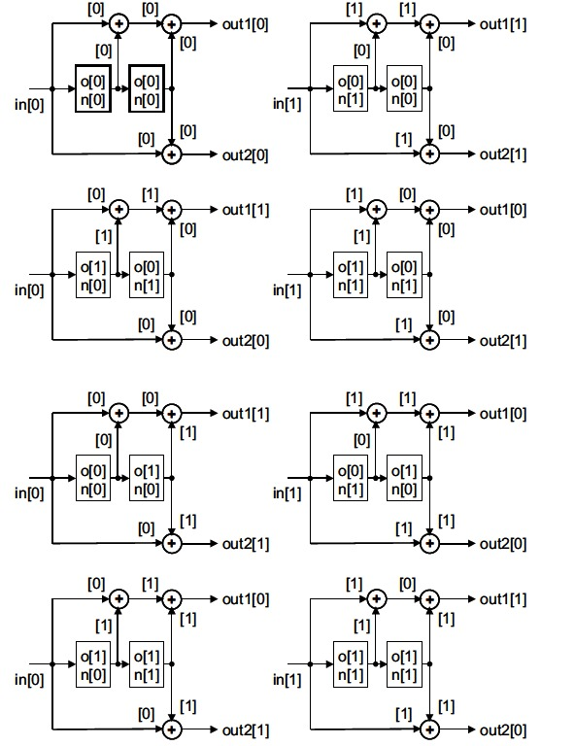
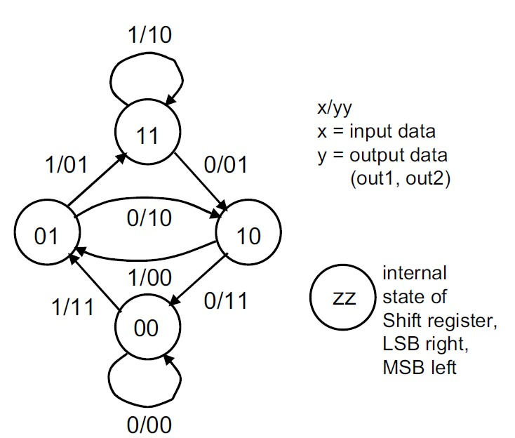
Posibles estados del codificador:

Slide 24
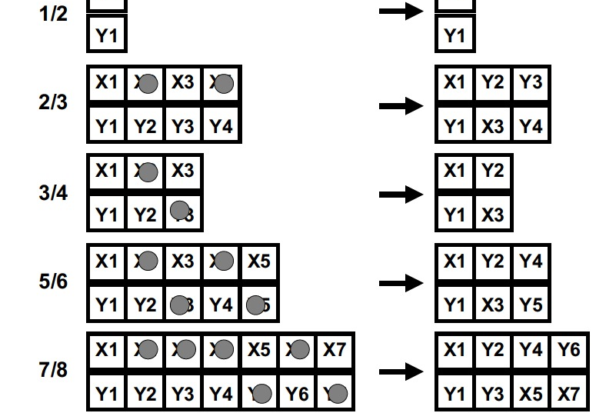

Punctuing
Permite aumentar la taza de código, sacrificando la protección.
Omite bits de forma selectiva.
En el receptor, los bits con puntos se consideran errores y serán corregidos por el decodificador VITERBI.

Slide 25
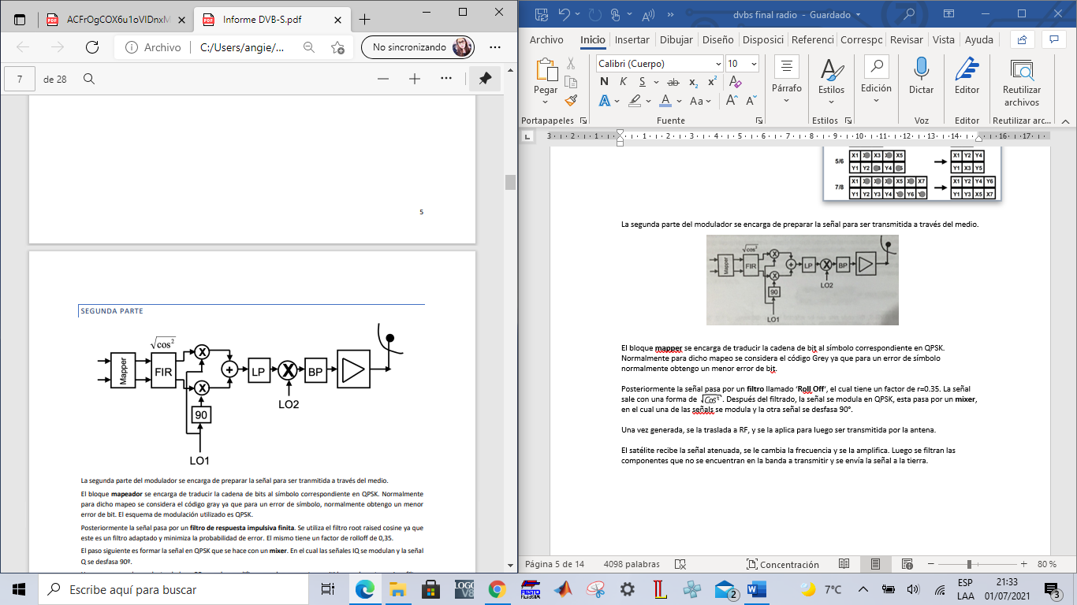
MODULATOR SEGUNDA parte
Se encarga de preparer la señal para ser transmitida.

Slide 26

mapper
Se encarga de traducir la cadena de bits al símbolo correspondiente en QPSK.
Normalmente se utiliza el código Gray

Slide 27
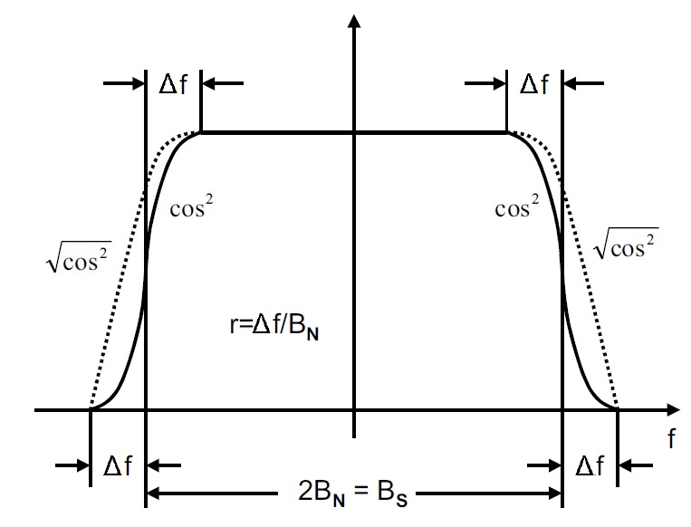
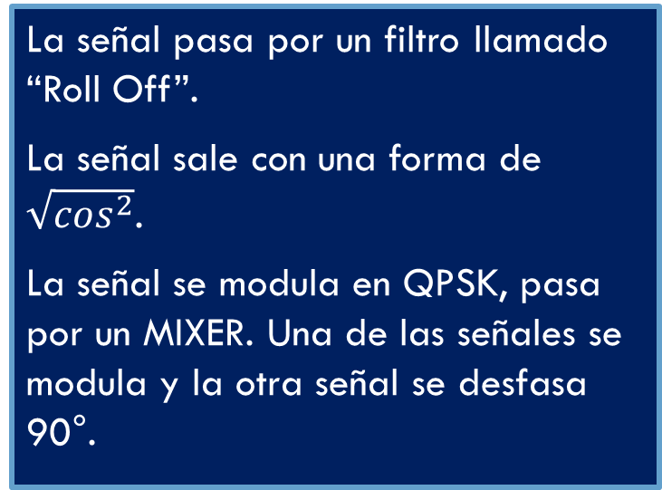
La señal pasa por un filtro llamado “Roll Off”.
La señal sale con una forma de $\sqrt{\cos^{2}}$.
La señal se modula en QPSK, pasa por un MIXER. Una de las señales se modula y la otra señal se desfasa 90°.

Slide 28
DVB-S receiver
Cuenta con 2 partes:
Recibe la señal RF, se transada a una frecuencia intermedia IF y se amplifica.
Se encarga de decodificar la señal en el orden inverso en la cual fue codificada.

Slide 29
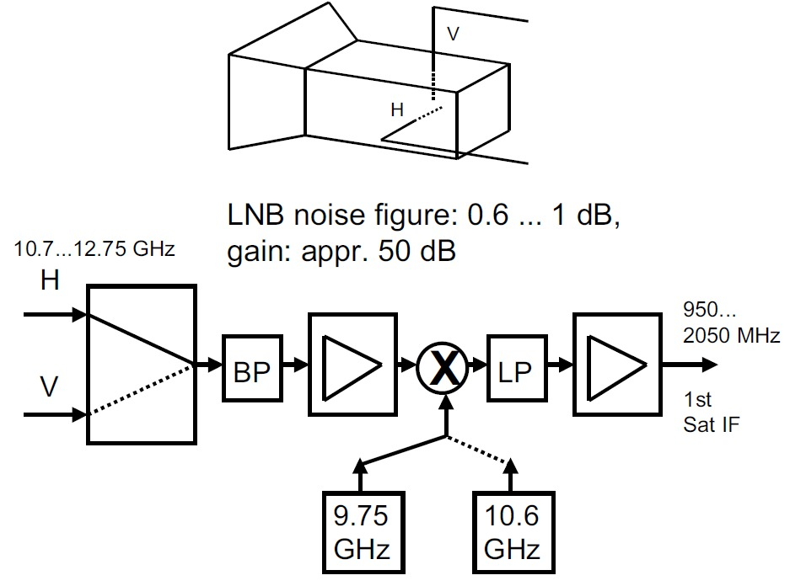
DVB-S receiver PRIMERA PARTE
LNB (Low Noise Block)
Esta en la antena.
Utiliza filtros para filtrar los componentes indeseados.
La señal se atenuó por lo menos 200db, por lo que se usan amplificadores.
Se cuenta con 2 osciladores:
9,75 GHz
10,6 GHz

Slide 30
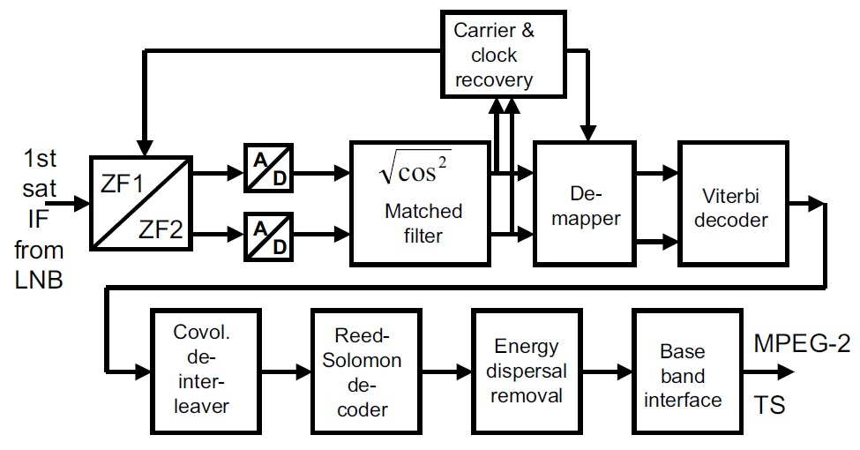
DVB-S receiver SEGUNDA PARTE
Comienza el traslado de la señal a una frecuencia intermedia mas baja.
Para poder recuperar la señal pasa por un:
CONVERSOR A/D
FILTRO ADAPTADO RRC
Recupera la portadora y el reloj, para poder decodificar.

Slide 31

DECODIFICADOR VITERBI
Deshace los cambios producidos por el decodificador convolucional.
Necesita saber el Code Rate que se utilizo.

Slide 32

DESENTRALIZADOR CONVOLUCIONAL
Deshace el desorden que genero el entrelazado para proteger el sistema frente a ráfaga de errores.

Slide 33
DECODIFICADOR REED SOLOMON
Ya se recuperaron los datos en bloques de 204 bytes.
El reed Solomon quita los 16 bytes de protección.
Si tiene mas de 8 errores, se marca como erróneo para luego descartarlo.

Slide 34

ENERGY DISPERSAL REMOVAL
Restaura las cadenas largas de 1 y 0.
Vuelve a invertir los bytes de sincronización.
Los paquetes están listos para pasar al decodificador MPEG-2.

Slide 35
PROBLEMAS que afectan la transmisión del satélite
MODULADOR IQ
Puede presentar grandes problemas en el saso de:
Mal diseño
Fallas
Ejemplos:
Diferencias en la amplificación
Error en el destazador de 90°
La no supresión de la portadora
Ruido o jitter

Slide 36
PROBLEMAS que afectan la transmisión del satélite
SATELITE
Utiliza un TWTA, que posee varias alinealidades, las cuales no pueden estar en el ancho de banda de trabajo del sistema.
MEDIO
La señal se va atenuando y se le va agregando AWGN.
Esto puede presentar problemas al recuperar la señal.
El transmisor debe enviar la señal con una potencia tal que la señal sea detectada por el receptor y que se entienda.

Slide 37
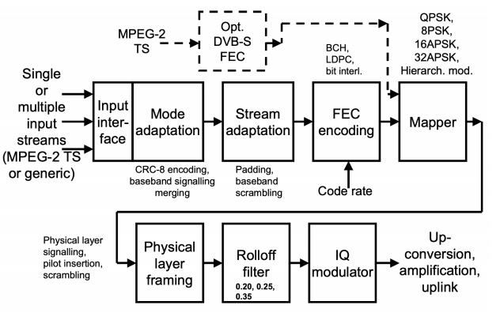
DVB-S2
Mejoro el rendimiento hasta un 30%
Permitió transportar un canal HDTV en el mimo ancho de banda que un canal SDTV.

Slide 38
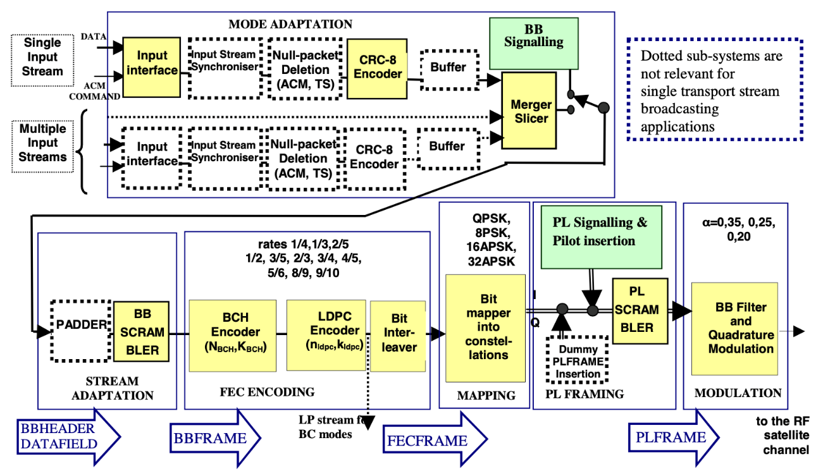
ESQUEMA AMPLIADO DEL MOMODULADOR

Slide 39
MODE ADAPTATION
Se encarga de:
Interfaz de entrada
sincronización del flujo de datos de entrada
supresión de paquetes nulos
codificación de redundancia cíclica 8 (CRC-8) para detección de errores
Unión de varios flujos en 1 solo
señalización de banda base para informar el modo de adaptación utilizado

Slide 40

MODE ADAPTATION INPUT INTERFACE
Mapea las entradas en un formato de bit lógico.
los flujos de entrada pueden ser de 2 tipos:
Transport Stream: paquetes de 188 bytes con el primero siendo de sincronización.
Genéricos Stream: pueden ser un flujos continuos de bits, o un flujo de paquetes de longitud mayor a 64 KB (flujos continuos).

Slide 41

MODE ADAPTATION INPUT STREAM
Garantiza una taza de bits y un retardo constante.
Este campo contiene información sobre:
input stream Reference
Bufs
Bufstat

Slide 42
MODE ADAPTATION NULL-PACKET DELETION
Ayuda a reducir la tasa de información y aumenta la protección contra errores.
En el receptor los paquetes son reinsertados. Se utiliza un contador para saber la cantidad de paquetes nulos que deben reinsertarse.

Slide 43
MODE ADAPTATION CRC-8 ENCODER
Solo se utiliza para flujos empaquetados.
se revisa que el campo de longitud de paquete sea distinto de cero, y se hace una codificación de redundancia cíclica de 8 bits sobre el paquete, menos el byte de sincronización.

Slide 44
MODE ADAPTATION MERGE SLICER
Corta el flujo a la entrada en campos de datos.
Si hay varios flujos, se concatenan para ser enviados.
La longitud de los campos de datos está limitada por la cantidad de bits en un bloque BCH no codificado y por el encabezado de banda base.
Dependiendo del modo de uso, se mandan los paquetes de forma finita o se cortan los paquetes dependiendo de la capacidad máxima del campo de datos.

Slide 45
MODE ADAPTATION STREAM ADAPTATION
Se encarga de rellenar la trama de banda base al valor de bloque BCH sin codificar que depende del FEC rate.
También se encarga de aleatorizada la trama.

Slide 46
MODE ADAPTATION FEC ENCODING
Se encarga de La codificación externa (BCH), la codificación interna (LDPC), y del entrelazamiento de bits.
BCH (Bose Chaudhuri Hocquenghem)
Es una generalización de los códigos de Hammig.
Permite seleccionar:
la longitud de los bloques
la tasa de código
el tamaño del alfabeto
la capacidad de corrección

Slide 47
MODE ADAPTATION FEC ENCODING
LDPC (Low Density Parity Check)
Es un sistema de codificación de corrección de errores lineal que toma la capacidad de consideración, lo que permite trabajar cerca del límite de Shannon.
Agrega a cada bloque bits de paridad lo que reduce el procesamiento.
Bit Interleaver
Se cargan los datos en las columnas de las matrices, se leen los datos leyendo cada fila.
Esto solo se hace cuando el esquema de modulación utilizado es:
8 PSK
16 APSK
32 APSK

Slide 48
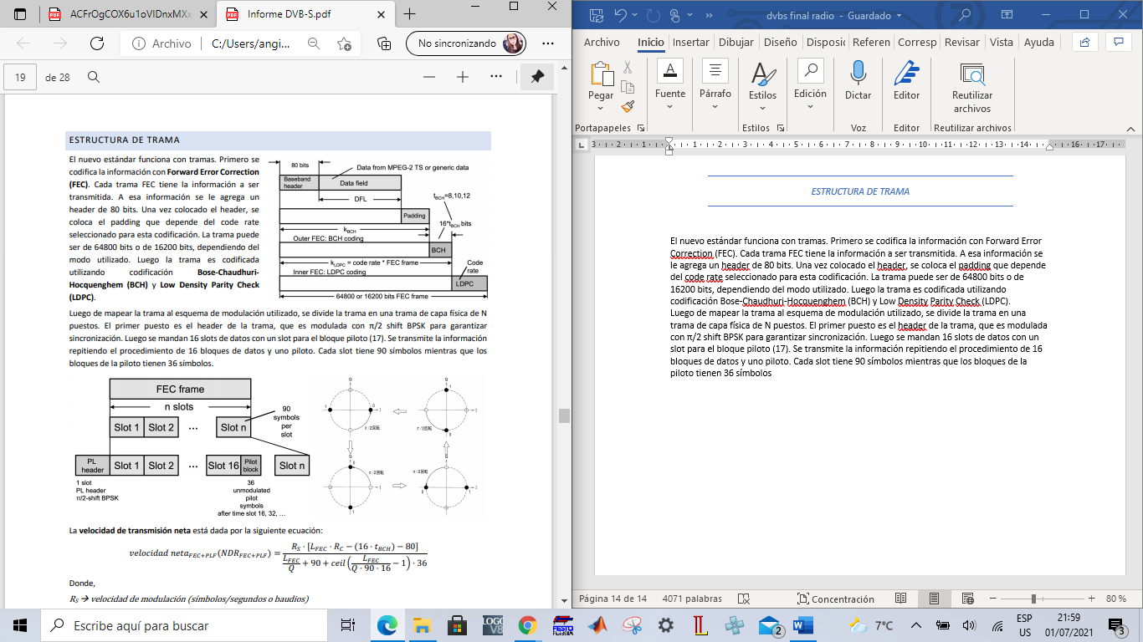
MODE ADAPTATION FEC ENCODING
Estructura de la trama:
Se codifica la información con el FEC. cada trama tiene la información a ser transmitida.
Se le agrega un header de 80 bits.
se coloca el padding, que depende del code rate.
La trama se codifica utilizando BCH Y LDPC
La trama puede ser de 64800 bits o 16200 bits

Slide 49
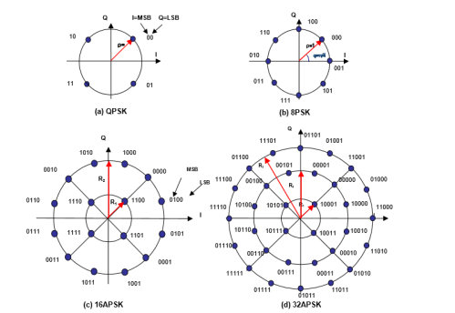
MODE ADAPTATION MAPPING SYSTEM
Además del esquema QPSK se puede utilizar 8PSK, 16APSK Y 32 APSK.

Slide 50
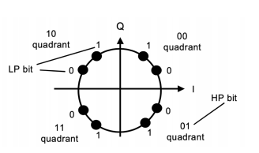
MODE ADAPTATION MAPPING SYSTEM
El esquema QPSK Tiene la ventaja de tener compatibilidad con DVB-S.
Se puede interpretar de 2 maneras:
Se define cada cuadrante como un punto de la constelación, ganando dos bits para transmisión de alta prioridad.
Discerniendo entre 2 puntos por cuadrante puedo agregar un bit de baja prioridad para esta modulación. Tengo un total de 3 bits por símbolo.

Slide 51
MODE ADAPTATION PHYSICAL LAYER FRAMING
Debe cumplir las siguientes funciones:
Enviar un Dummy PLFrame cuando la trama a la entrada no está lista para ser procesada.
Rebanar la XFECFrame en slots 90 símbolos.
generar el encabezado de capa física de 90 símbolos insertarlo antes del XFECFrame.
insertar bloques de piloto de 36 símbolos cada 16 slots.
Aleatorización de las señales IQ.

Slide 52
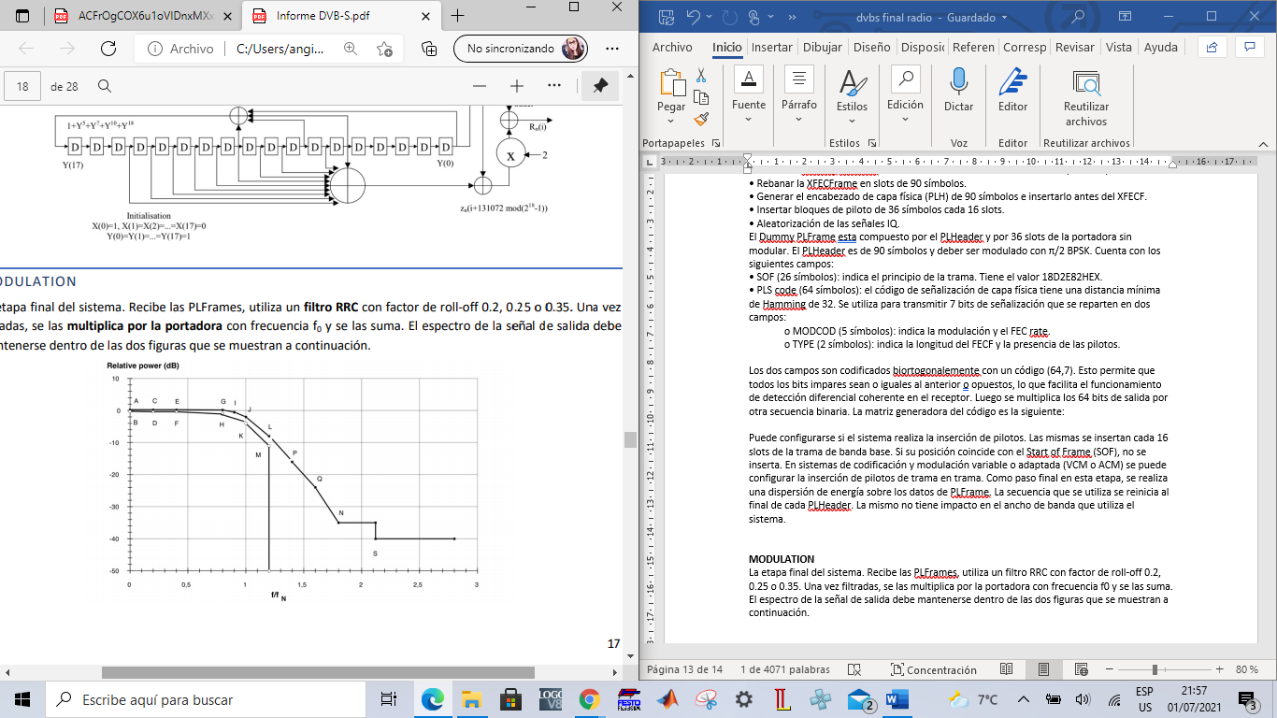
MODE ADAPTATION MODULATION
La etapa final del sistema
Recibe las PLFrame, Utiliza un filtro RRC con un factor de roll-off 0.2 0.25 o 0.35.
Una vez filtradas, se multiplican por la portadora y se las suma.
El espectro de la señal de salida debe mantenerse dentro de:

Slide 53
Gracias por su atención

